Slide 1
פרק 12:
סיריאליזציה

Slide 2
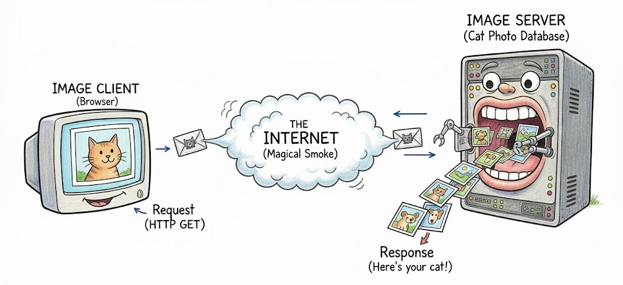
מוטיבציה
ב Reactor בשיעורים הקודמים היה פרוטוקול ייעודי:
הבקשה הכילה את שם התמונה או "list"
התשובה הכילה את הבתים של התמונה או את רשימת התמונות

Slide 3
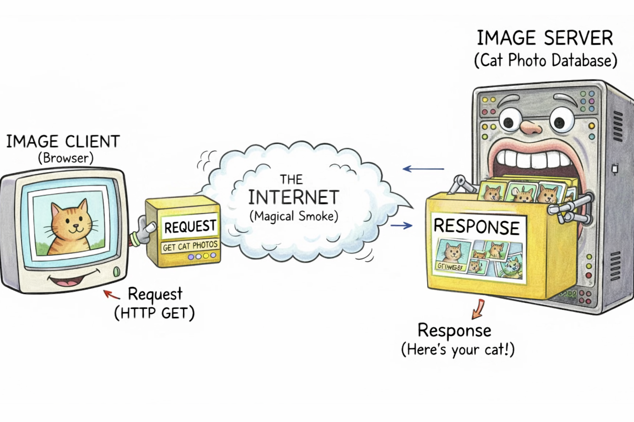
מוטיבציה
בהמשך נבנה שרת שמעביר אובייקטים:
הבקשה תהיה אובייקט
התשובה תהיה אובייקט

Slide 4
מה זה סיריאליזציה
בשביל זה צריך להכיר קודם סיריאליזציה (serialization):
מנגנון ייצוג אובייקטים כרצף של תווים
סיריאליזציה
יצירת ייצוג בתווים של אובייקט
כולל מידע לגבי הטיפוס של האובייקט, מבנה פנימי ונתונים
מאפשר "המרה" של האובייקט למערך בתים byte[]
דה-סיריאליזציה
שחזור אובייקט מתווים
משתמש במידע לגבי הטיפוס של האובייקט, המבנה הפנימי והנתונים
מאפשר "המרה" של מערך בתים byte[] לאובייקט "אמיתי" מלא

Slide 5
מה זה סיריאליזציה
סיריאליזציה / דה-סיריאליזציה
שומרות ערכי שדות פרימיטיביים ואובייקטים*
מאפשרות העברה ממערכת אחת למערכת אחרת
(מחשבים שונים / JVM-ים שונים וכו')
מאפשרות שליחה באופנים שונים (כקובץ, ברשת, וכו’)
מאפשרות העברה בין גרסאות שונות של Java
(קבצי class מקומפלים ניתן להעביר לגרסאות חדשות יותר בלבד)
* למעט 2 מקרים (הסבר בהמשך)

Slide 6
מימוש סיריאליזציה
דוגמה
public final class Pet implements Serializable {
public enum Type {
DOG,
CAT
}
public final String name;
public final Type type;
public final int age;
public Pet(String name, Type type, int age) {
this.name = name;
this.type = type;
this.age = age;
}
}

Slide 7
מימוש סיריאליזציה
סיריאליזציה:
Pet pet = new Pet(name, type, age);
try (var fileOut = Files.newOutputStream(path);
var out = new ObjectOutputStream(fileOut)) {
out.writeObject(pet);
}
דה-סיריאליזציה:
try (var fileIn = Files.newInputStream(path);
var in = new ObjectInputStream(fileIn)) {
pet = (Pet) in.readObject();
}

Slide 8
ממשק סימון
ממשק סימון (marker interface)
הממשק Serializable הוא "ממש סימון"
אין לו מתודות - משמש כ"הצהרה" בכדי להעביר מידע ל JVM
בלי זה ניסיון סיריאליזציה / דה-סיריאליזציה לאובייקט תכשל
המחלקות ObjectInputStream ObjectOutputStream /
מחלקות של הספרייה הסטנדרטית שאחראיות על הסיריאליזציה
עוטפות זרמי בתים "רגילים" (InputStream / OutputStream)
יודעות אוטומטית "לפרק" את האובייקט ו"להרכיב" מחדש
בהשוואה ל FileOutputStream ו FileInputStream (לדוגמה):
יש גם משמעות סמנטית – לא רק "בתים" של פלט וקלט לקובץ
יש מנגנונים אחרים של סיריאליזציה (לא בספריה הסטנדרטית)

Slide 9
שדות transient
איזה שדות לא נשמרים?
שדות שהם static (הן של המחלקה, לא של האובייקט)
שדות שמוגדרים כ transient (מילה שמורה)
דוגמה:
private transient Integer hash;
@Override
public int hashCode() {
if (hash == null)
hash = Objects.hash(name, type, age);
return hash;
}

Slide 10
ניהול גרסאות
כשמשנים מחלקה שהיא serializable יש את בעיית "התאימות אחורה"
למשל: שומרים אובייקט, משנים משהו מהותי במחלקה, ואז מעלים אותו
השדה serialVersionUID מאפשר להגדיר "גרסה" של האובייקט
כלל אצבע: תאימות אחורה אפשרית רק אם:
serialVersionUID לא השתנה
אם השינויים הם "שינויים תואמים" לפי מפרט הסיריאליזציה
אחרת כל שינוי (כמעט) שובר תאימות

Slide 11
ניהול גרסאות
שינויים תואמים אחורה:
הוספת שדות (יקבלו ערך ברירת מחדל)
שינוי הרשאות גישה (private/protected/public)
הוספת שדות static / transient
שינוי סדר שדות
שינויים לא תואמים אחורה:
שינוי או הסרת שדות (שאינם transient)
שינוי טיפוס של שדה
שינוי בהיררכיית הירושה
שינוי ערך serialVersionUID

